Slide 1
python基礎介紹與介面實作

Slide 2
Python基礎介紹
python

Slide 3
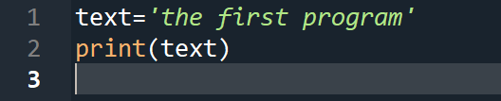

基本語法
第一支python

Slide 4
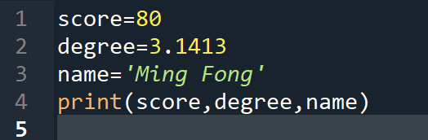

基本語法
變數

Slide 5
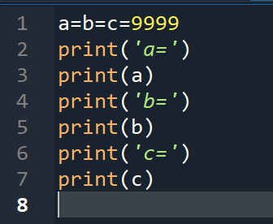
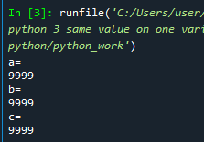
基本語法
多個變數定義同一值

Slide 6


基本語法
一行定義不同變數

Slide 7
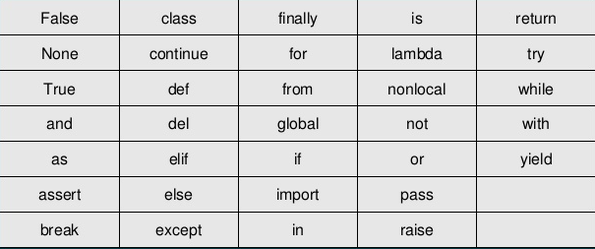
基本語法
錯誤變數-保留字

Slide 8
基本語法
錯誤變數-
第一個字元不能是數字
不能有unicode特殊字元
不能有空白

Slide 9

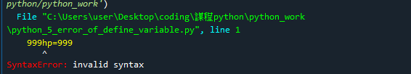

基本語法
錯誤變數-數字

Slide 10

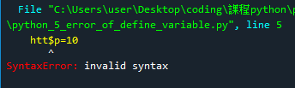
基本語法
錯誤變數-特殊字元

Slide 11

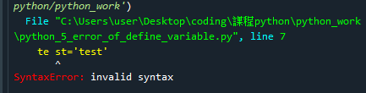
基本語法
錯誤變數-空白

Slide 12

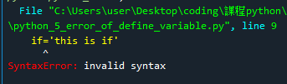
基本語法
錯誤變數-保留字

Slide 13
基本語法
主要資料型態
int
float
bool
string

Slide 14


基本語法
資料型態int

Slide 15
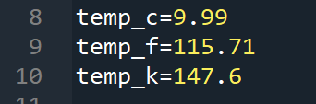
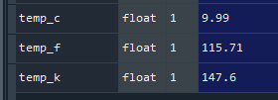
基本語法
資料型態float

Slide 16


基本語法
資料型態bool
True/False第一字要大寫(python)

Slide 17


基本語法
資料型態string
使用’’,””包起來都是字串

Slide 18
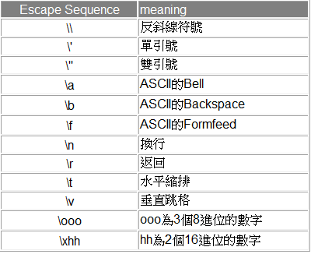
基本語法
常見跳脫字元

Slide 19


基本語法
單引號

Slide 20


基本語法
換行\n

Slide 21
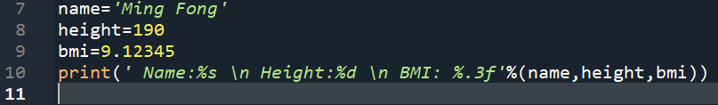

基本語法
Print 格式化輸出
print(項目 % (參數列))
%d 整數
%f 浮點數 可加上.小數後幾位
%s 字串

Slide 22
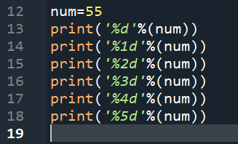
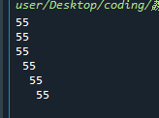
基本語法
Print %位數d 以變數最低輸出位數為主
%5d 共印出5位
多n個位數會自動補n個空格

Slide 23
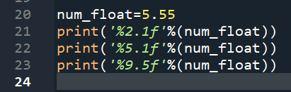

基本語法
Print 格式化位數 %f
%5.1f 共印出5位 小數固定1位
多n個位數會自動補n個空格
小數多n個位數會自動n個0

Slide 24
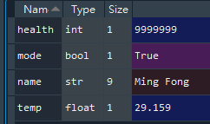
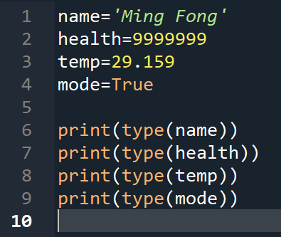

基本語法
type
取得變數的資料型態

Slide 25
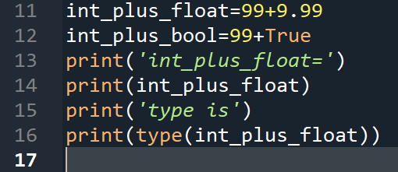

基本語法
資料型態轉換
整數與浮點數運算

Slide 26
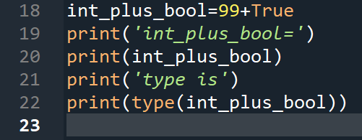

基本語法
資料型態轉換
整數與布林值運算

Slide 27
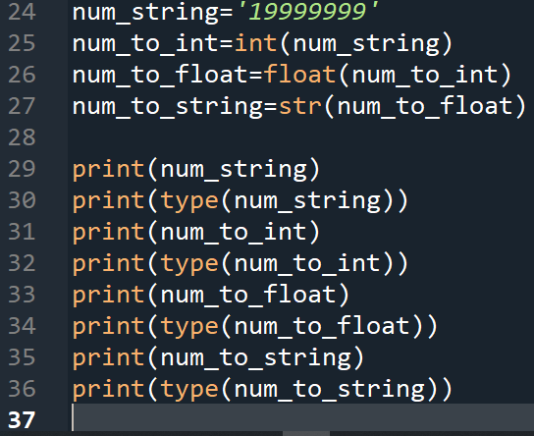
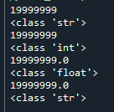
基本語法
強制轉換
int()
float()
str()

Slide 28

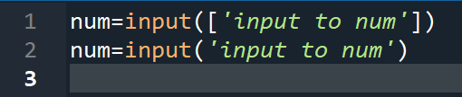
基本語法
輸入 input 儲存格式為字串
1.變數 = input([提示字串])
2.變數 = input(提示字串)

Slide 29
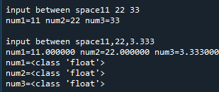
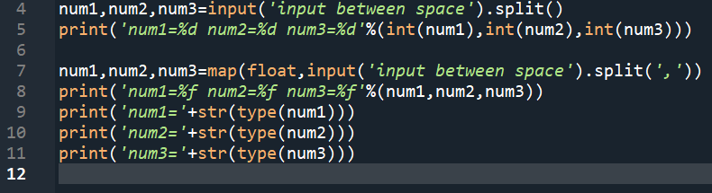
一次輸入多值
1.以空白區隔
2.以逗號區隔
可用map(資料型態,input)轉換

Slide 30
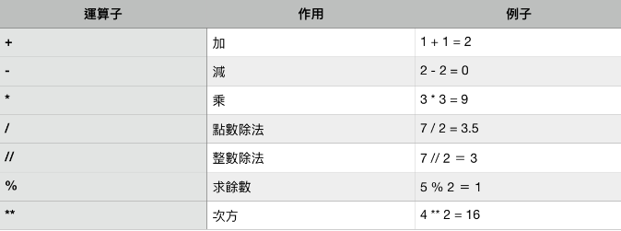
算術運算子

Slide 31
關係運算子
關係運算子 | 意義 | 使用範例 | 結果
== | 等於 | 1+1 == 2 | True
!= | 不等於 | 3 != 4 | True
> | 大於 | 5 > 7 | False
>= | 大於等於 | 3 >= 5 | False
< | 小於 | 2 < 6 | True
<= | 小於等於 | 8 <= 8 | True

Slide 32
邏輯運算子
邏輯運算子 | 意義 | 使用範例 | 結果
and | 且 | 1==1 and 1<2 | True
or | 或 | 2>1 or 1<2 | True
not | 反向 | not(True) | False

Slide 33
複合指定運算子
複合指定運算子 | 輸入 | 等同於 | 輸出
= | x = 5 | x = 5 | 5
+= | x += 3 | x = x + 3 | 8
-= | x -= 3 | x = x - 3 | 2
*= | x *= 3 | x = x * 3 | 15
/= | x /= 3 | x = x / 3 | 1.6666666666666667
%= | x %= 3 | x = x % 3 | 2
//= | x //= 3 | x = x // 3 | 1
**= | x **= 3 | x = x ** 3 | 125
&= | x &= 3 | x = x & 3 | 1
|= | x |= 3 | x = x | 3 | 7
^= | x ^= 3 | x = x ^ 3 | 6
>>= | x >>= 3 | x = x >> 3 | 0
<<= | x <<= 3 | x = x << 3 | 40

Slide 34
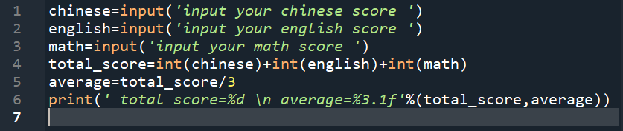
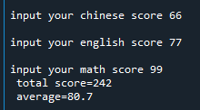
例題
輸入國英數三科成績計算總分、平均

Slide 35
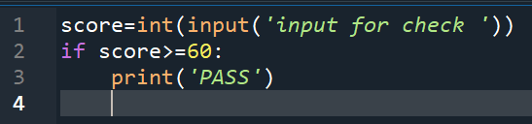

判斷式
if
If條件式直到冒號，條件通過執行之程式需要縮排
括號可有可無

Slide 36
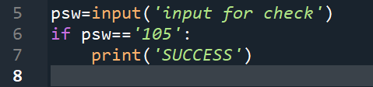

判斷式
If字串比對範例

Slide 37
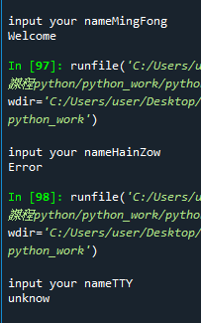
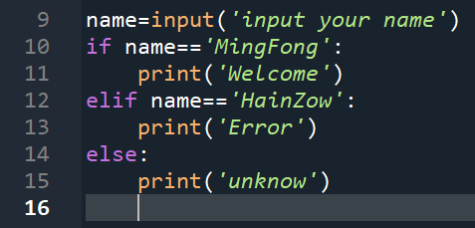
判斷式
if-elif-else

Slide 38
判斷式
if-elif-else例題
百貨公司周年慶折扣，購買滿5000打八折、3000打八五折、1000打 九五折，請設計一程式算出總價。

Slide 39
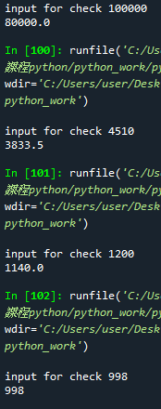
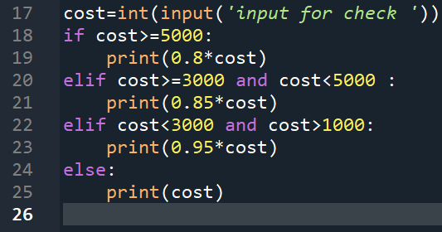
判斷式
範例程式

Slide 40
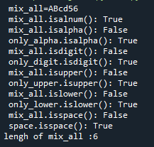
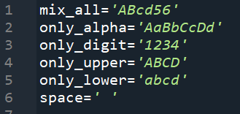
字串的額外方法
string.isalnum()字串的所有字元為英文或數字
string.isalpha()字串的所有字元皆為字母(不分大小寫)
string.isdigit()字串的所有字元皆為數字
string.isupper()字串的所有字元皆為大寫字元
string.islower()字串的所有字元皆為小寫字元
string.isspace()只有空格(全形半形都算)
以上輸出為布林值
取得字串長度
len(string) 輸出為int

Slide 41
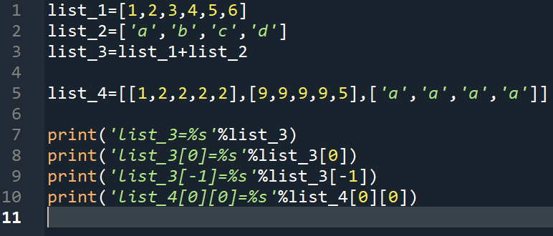
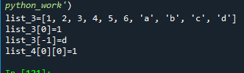
基礎List
類似於C語言的陣列
同List中各元素型態可不同
第一個元素index為0
index可以是負值 代表由最後向前取值
可以建立多維list，叫用方法與陣列相同

Slide 42
range函式
有三種用法
輸入參數必須是整數，型態為int，終止值需大於起始值
1.range(終止值) 輸入必須是正整數 輸出為 0 ~ 終止值-1
2.range(起始值,終止值) 輸出為 起始值 ~ 終止值-1 可為負數
3.range(起始值,終止值,間隔值) 輸出為 起始值 ~ 終止值-1
區間為間隔值 參數可為負數
使用print印出時可使用米字使輸出為數值而不是range function

Slide 43
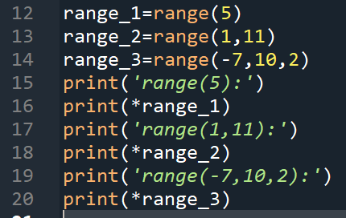

range函式

Slide 44

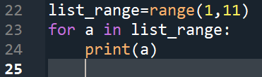
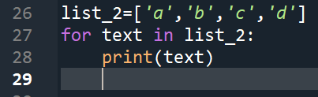

for迴圈
用於執行固定次數的迴圈
或將list的元素讀出

Slide 45
for迴圈
例題:讓使用者輸入一正整數，輸出0到該值的總和

Slide 46
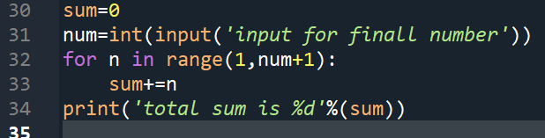

for迴圈
例題:讓使用者輸入一正整數，輸出0到該值的總和

Slide 47

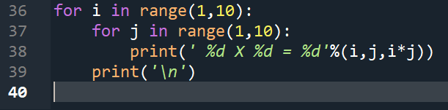
巢狀for迴圈
印出99乘法表

Slide 48
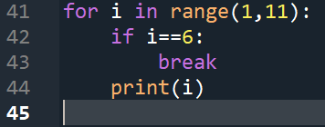

break & continue
break
使用迴圈時，若要中斷執行 使用break 可強制離開迴圈

Slide 49

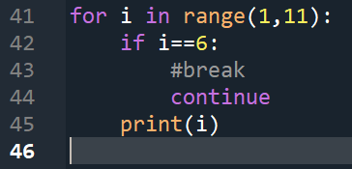
break & continue
continue
執行到continue命令，下一行跳到迴圈起始處 繼續執行，以結果來說類似c++的goto

Slide 50

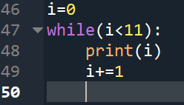
while迴圈
通常用在沒有固定次數的情況，只要判別式通過就一直執行
While(判別式):
執行的程式
可用break & continue

Slide 51
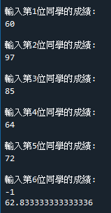
while迴圈
例題:使用while迴圈設計一成績計算系統， 當使用者輸入-1跳出迴圈，並計算出班平均成績。

Slide 52
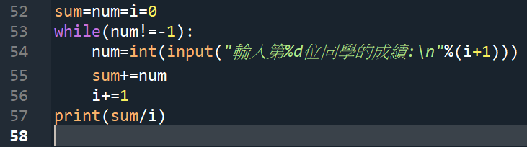

Slide 53
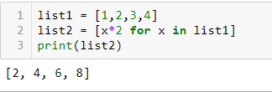
進階list
List1同乘x倍

Slide 54

進階list
List1*n
印出list1 n次

Slide 55

進階list
List1[n1:n2]
取出n1~n2-1的元素

Slide 56

進階list
List1[n1:n2:n3]
取出n1~n2-1的元素，間隔值為n3

Slide 57
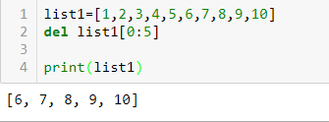
進階list
del list1[n1:n2]
刪除n1~n2-1的元素

Slide 58

進階list
del list1[n1:n2:n3]
刪除n1~n2-1的元素，間隔為n3

Slide 59

進階list
n=len(list1)
印出list1 長度

Slide 60

進階list
n=min(list1)
印出list1 最小值

Slide 61

進階list
n=max(list1)
印出list1 最大值

Slide 62

進階list
n=list1.index(n1)
元素n1索引值

Slide 63


進階list
n=list1.count(n1)
元素n1出現的次數

Slide 64

進階list
list1.append(n1)
將n1加在list最後

Slide 65

進階list
list1.extend(n1)
將n1中的元素加入list1

Slide 66

進階list
list1.insert(n,n1)
將位置n加入n1元素

Slide 67

進階list
list1.pop()
移出最後一元素

Slide 68

進階list
list1.remove(n1)
將位置n加入n1元素

Slide 69

進階list
list1.reverse()
將list元素反轉

Slide 70

進階list
list1.sort()
由小到大排序

Slide 71

進階list
排序後印出前3小值 與前3大值

Slide 72
進階list
例題:設計一輸入成績的程式，成績須輸入到串列。 輸入-1讓程式停止，並印出班平均成績。

Slide 73

進階list
例題:設計一輸入成績的程式，成績須輸入到串列。 輸入-1讓程式停止，並印出班平均成績。

Slide 74

append 與 extend
append:參數可以是元素、串列 若此時參數是串列，會將整個串列作為元素加入

Slide 75

append 與 extend
extend:參數只能是串列 會將串列中個別元素加入串列

Slide 76

pop()
有參數 > 取出索引值的元素
沒參數 > 取出最後一個元素

Slide 77
pop()
有參數 > 取出索引值的元素

Slide 78

Tuple
不能修改的list
使用小括號

Slide 79

Tuple 轉換成 list

Slide 80

list 轉換成 Tuple

Slide 81
Dictionary 字典
Dic = {“key1”: value1,”key2”:value2,……}

Slide 82

Dictionary 字典
Dic = {“key1”: value1,”key2”:value2,……}
使用key 取得 value

Slide 83

Dictionary 字典
使用key 取得 value

Slide 84

Dictionary 字典
修改元素值 >> 設定新的value給key

Slide 85

Dictionary 字典
新增元素 >> 設定新的key與value

Slide 86

Dictionary 字典
del 字典名稱[key]
刪除字典中特定元素

Slide 87

Dictionary 字典
字典名稱[key].clear()
刪除字典中所有元素

Slide 88

Dictionary 字典
del 字典名稱
刪除該字典

Slide 89

Dictionary 字典
len(dict1)
取得字典元素個數

Slide 90

Dictionary 字典
dic1.copy()
複製字典

Slide 91

Dictionary 字典
Key in dic1
檢查key是否存在

Slide 92

Dictionary 字典
dic1.items()
以key-value為元素組合

Slide 93

Dictionary 字典
dic1.keys()
取得以key為元素的組合

Slide 94

Dictionary 字典
dic1.values()
取得以value為元素的組合

Slide 95

Dictionary 字典
dic1.setdefault(key,value)
本身有值輸出對應值
本身無值將key value存入

Slide 96

Dictionary 字典
建立三筆資料，key為學生姓名，value為成績。 再利用程式新增一位學生資料，最後印出所有學生姓名成績。

Slide 97
Dictionary 字典
例題: 建立三筆資料，key為學生姓名，value為成績。 再利用程式新增一位學生資料，最後印出所有學生姓名成績。
使用dic1.item()

Slide 98

Dictionary 字典

Slide 99
Dictionary 字典
get方法
dic1.get(key,預設值) or dic1.get(key) (i)key存在，不論是否有預設值，回傳value
(ii)key不存在，沒預設值，回傳None
(iii) key不存在，有預設值，回傳預設值

Slide 100
Dictionary 字典
setdefault方法
dic1.setdefault(key,預設值) or dic1.setdefault(key) (i)使用dic1.setdefault(key,預設值)
若本身無對應值，將key 預設值存入list
(ii)使用dic1.setdefault(key)
若本身無對應值，將key 存入list, value為None

Slide 101
Dictionary 字典
setdefault方法
dic1.setdefault(key,預設值) or dic1.setdefault(key) (i)使用dic1.setdefault(key,預設值)
若有對應值，不改變
(ii)使用dic1.setdefault(key)
若有對應值，不改變

Slide 102
THANK YOU

